Slide 1
TUBES PROGWEB
APLIKASI QUMA

Slide 2
Bold programming
Anggota
- andhika effendy (6706150031)
- william jordan h (6706150027)
- kristian surbakti (6706150043)

Slide 3
sistem
aplikasi web ini bersifat self learning. pada aplikasi ini, hanya di peruntukkan untuk user yang ingin belajar dan mengetahui tingkat pembelajarannya sampai di mana dengan menyelesaikan kuis yang ada. sistem pada aplikasi ini di atur oleh pengembang, jadi user hanya bisa melihat materi, mengikuti kuis, dan melihat skor masing-masing.

Slide 4
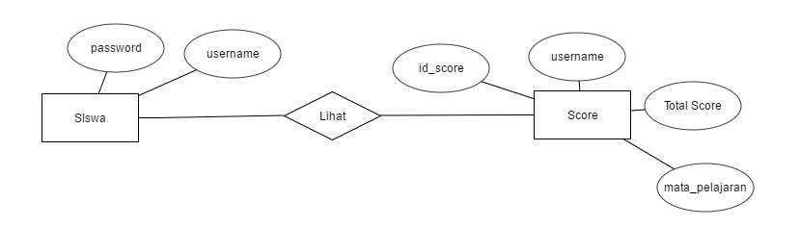
erd

Slide 5
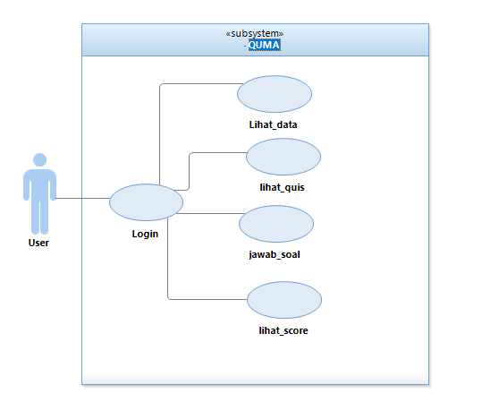
Use case

Slide 6
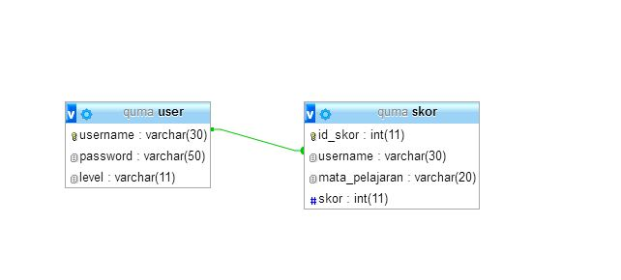
database

